Slide 1
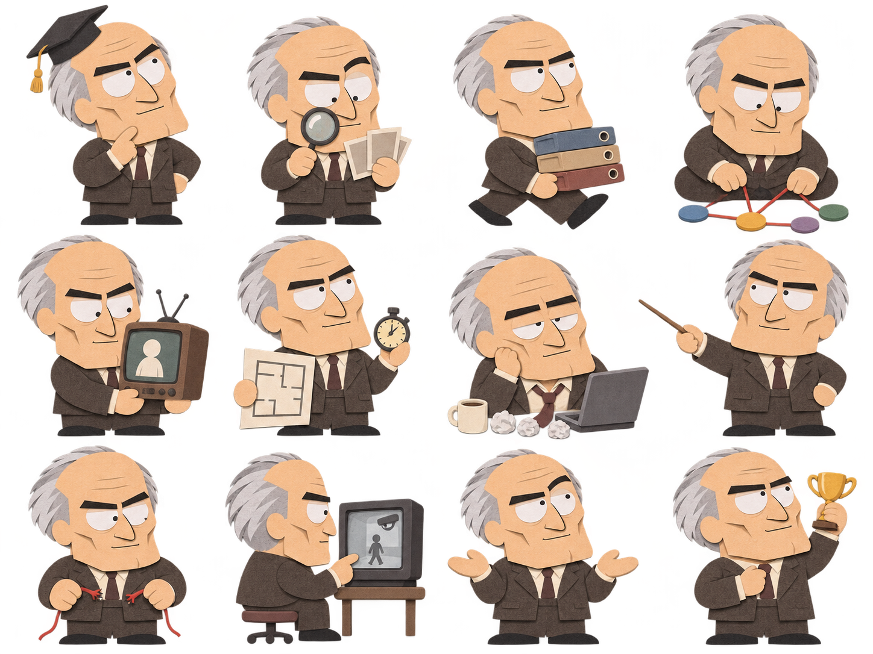
КОМАНДА КОЛMOGGОРОВ
THE LORD
OF THE LINKS
Сквозной трекинг людей
между камерами
Объединяем наблюдения в общий трек.
01
Notes:
Мы собрали прототип сквозного трекинга людей по пяти офисным камерам. Он объединяет локальные наблюдения и позволяет проверить результат по видео и на плане. Это офлайн-обработка готовой записи, а не демонстрация живого потока. Источник: README.md

Slide 2
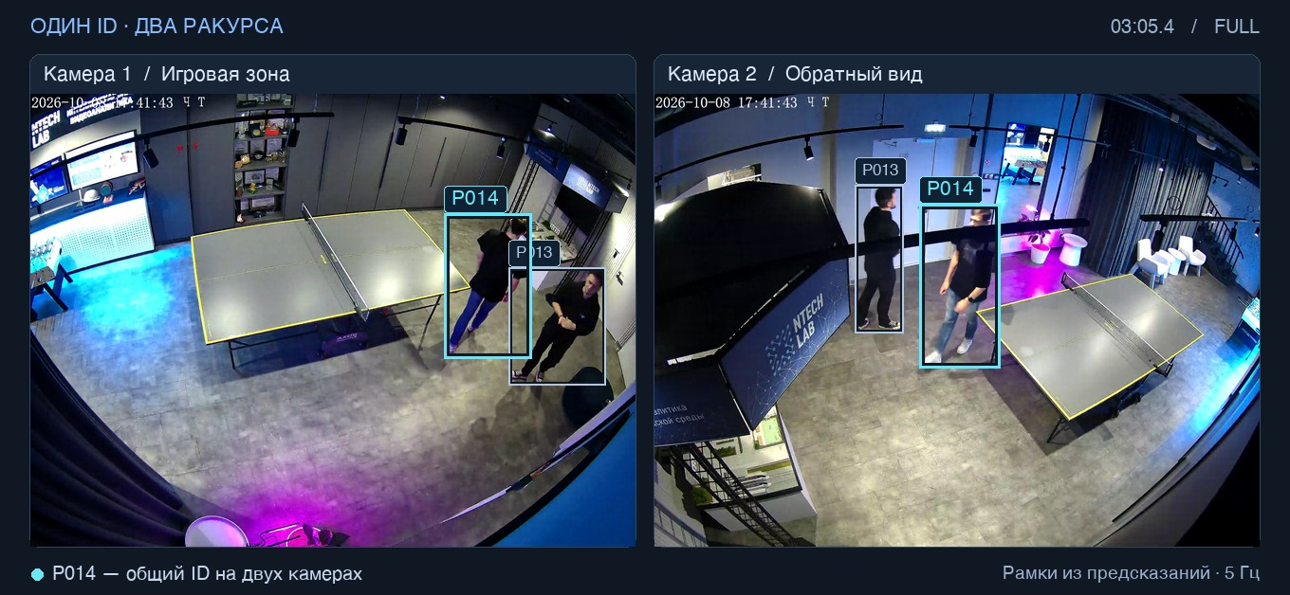
ОДИН ЧЕЛОВЕК. ПЯТЬ КАМЕР.
У одного человека на разных камерах появляются разные ID.
Мы связываем локальные треки и назначаем общий ID.
02
Notes:
Разные ракурсы, перспектива, перекрытия и пропуски мешают сопоставлению. На примере из демо глобальный P014 одновременно виден на камерах 1 и 2. В постановке один ID соответствует эпизоду: после полного отсутствия больше 60 секунд начинается новый ID. Источник: README.md; docs/assets/two-cameras.jpg

Slide 3
КАК СОБИРАЕТСЯ ТРЕК
01 НАЙТИ
02 СРАВНИТЬ
03 СШИТЬ
YOLO11m находит
людей, ByteTrack
связывает боксы
в локальные треки.
Частота: 5 Гц.
CLIP-ReID описывает
внешность. Время
и геометрия помогают
отобрать возможные
связи.
LogReg оценивает
связи.
Граф и правила
сшивают
треки в общие ID.
Результат обработки
Для каждого глобального ID сохраняем боксы, время
наблюдений и координаты.
03
Notes:
На входе пять видео и временные якоря записи. Детектор работает на сетке 5 Гц. ByteTrack строит локальные треки с буфером около двух секунд. CLIP-ReID извлекает признаки не более чем из восьми кропов каждого трека. LogReg оценивает пары, затем группы объединяются и проходят правила очистки. Источник: docs/ARCHITECTURE.md

Slide 4
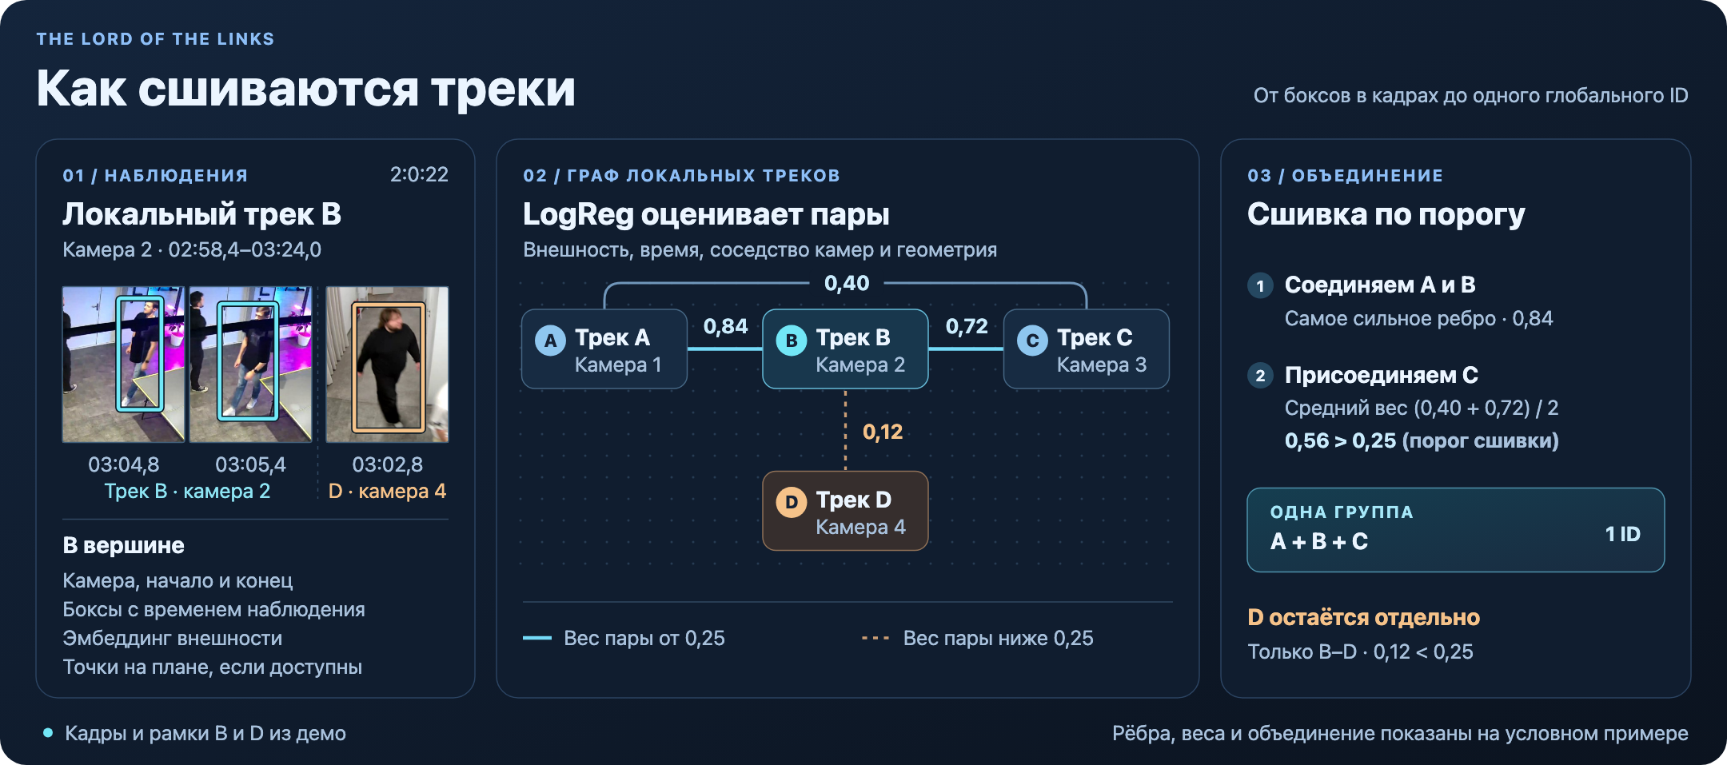
ГРАФ СШИВКИ
04
Notes:
Это условный пример весов, а не измерения вероятностей конкретных людей. Вершина содержит один локальный трек. LogReg даёт вес ребра. Группы сливаются по среднему весу имеющихся рёбер, порог основного прохода 0,25. Запрещён один ID у двух разных наблюдений на одной камере и кадре. Источник: docs/ARCHITECTURE.md; docs/assets/track-linking.png

Slide 5
КАК МЫ ОТСЕИВАЕМ ОШИБКИ
15
01 ОЧИСТИТЬ ВХОД
02 ПРОВЕРИТЬ
СВЯЗЬ
Экраны, дубли и форма
коротких треков
Конфликты кадров
и далёкие точки
правил в full
04 ПРОВЕРИТЬ
ИТОГ
03 ДОКЛЕИТЬ
РАЗРЫВ
Время и уверенность
связей в группе
Подхват между
камерами и отражения
core: 0
balanced: 11
full: 15
Сравниваем F1 сшивки,
IDF1 и HOTA всей цепочки.
05
Notes:
Ключевой эффект дают не только эмбеддинги, но и работа с ошибками входных наблюдений. Экраны определяются автоматически, после чего проверяется покрытие рамки человека. Отражения и дубли проверяются по согласованности наблюдений. Эти правила могут ошибочно удалить человека у экрана или короткий настоящий проход, поэтому требуется измерять сквозное качество. Источник: docs/ARCHITECTURE.md; docs/LIMITATIONS.md
Набор фильтров и доклеек задаёт профиль. Порядок стадий одинаков, но фильтрация до ByteTrack меняет и локальные треки. Настройки могут улучшать одну метрику и ухудшать другую. Профили подбирались на той же офисной записи, поэтому перенос требует независимой проверки.

Slide 6
ГДЕ? И КОГДА?
60
Общий план
Берём нижнюю середину бокса
как приближённую точку ног
и переводим её на план гомографией.
секунд человека нет
ни на одной камере.
Далее новый эпизод.
Общее время
PTS и временные якоря приводят
камеры к общей шкале. Шаг
обработки: 0,2 с.
06
Notes:
Середина нижнего края бокса приближает точку ног. Гомография переводит её на общий план. При согласии нескольких камер используем медиану, при сильном расхождении выбираем пригодную проекцию с более высокой рамкой. Отдельно синхронизируем время через якоря. Координаты сейчас в единицах SVG, поэтому не заявляем точные скорости в метрах в секунду. Источник: docs/ARCHITECTURE.md; docs/LIMITATIONS.md

Slide 7
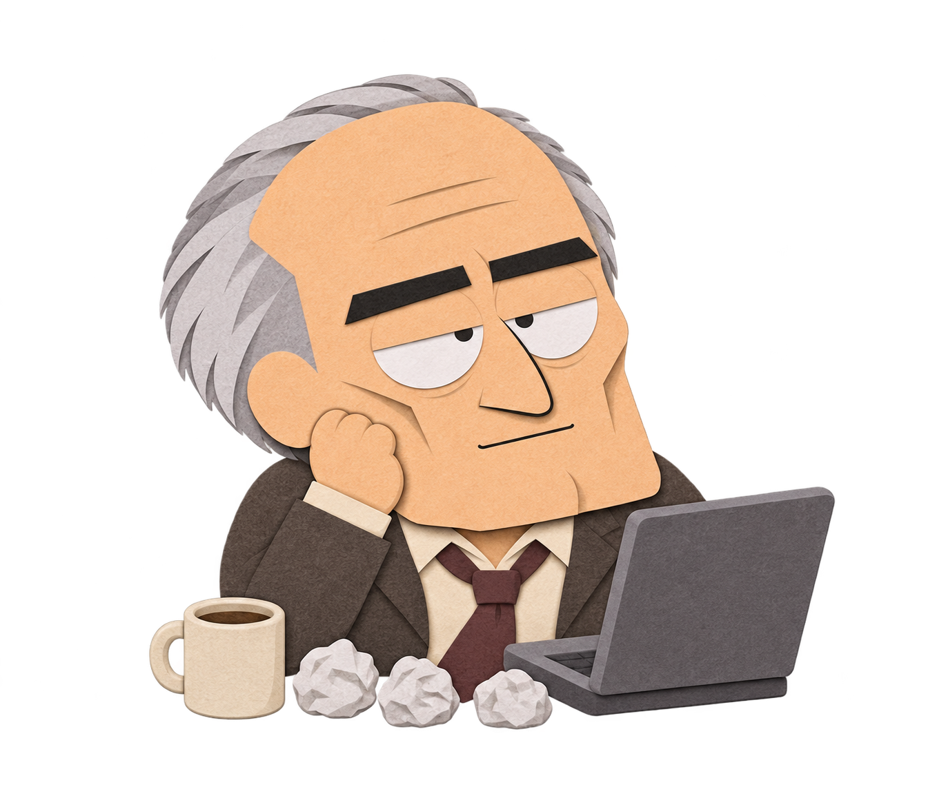
МЫ ПРОВЕРИЛИ
Детектор:
YOLO11m, RT-DETR, D-FINE
Внешность:
OSNet, CLIP-ReID, TransReID, SOLIDER
Скорер:
LogReg, LightGBM, CatBoost
Вход:
Маски людей и исходная частота кадров
ИТОГОВАЯ СВЯЗКА
Ещё одну модель?..
YOLO11m + ByteTrack
+ CLIP-ReID + LogReg
07
Notes:
Сравнивали полные связки, а не только качество отдельных боксов. Испытания не показали устойчивого прироста от масок для ReID или более сложных скореров на выбранном режиме. Это результаты локальных экспериментов, не универсальный рейтинг архитектур. Источник: docs/EXPERIMENTS.md

Slide 8
ЧТО ИМЕННО МЫ ИЗМЕРЯЕМ
ID
IDF1
Сравниваем число эпизодов
с эталоном: их 60.
Оценивает полноту
и правильность назначений
ID.
F1 СШИВКИ
HOTA
Учитывает ложные склейки
и пропущенные связи.
Совместно оценивает
детекцию
и сохранение связей.
Меньше ID не всегда лучше.
08
Notes:
Источник: README.md; docs/EXPERIMENTS.md. ID — количество эпизодов, эталон содержит 60. F1 сшивки оценивает пары межкамерных наблюдений с учётом ложных и пропущенных связей. IDF1 измеряет полноту и правильность назначений ID при глобальном сопоставлении. HOTA объединяет детекцию и ассоциацию на нескольких порогах совпадения рамок. Ни одну из этих метрик нельзя интерпретировать как процент людей, узнаваемых безошибочно во всех кадрах.

Slide 9
РЕЗУЛЬТАТЫ
Профиль | Правил | ID | F1 сшивки | IDF1 | HOTA
core | 0 | 163 | 63,86% | 65,93% | 50,94%
greedy-add | 3 | 72 | 63,72% | 71,15% | 54,21%
greedy-remove | 4 | 71 | 63,90% | 72,58% | 55,30%
balanced | 11 | 70 | 67,17% | 75,67% | 56,92%
full | 15 | 66 | 66,56% | 75,28% | 56,82%
+9,74 п.п.
Прирост IDF1: balanced по сравнению с core
Правила подобраны на этой записи, поэтому нужен отдельный тест.
09
Notes:
Эталон содержит 60 эпизодов. Агент помог с разметкой, которую визуально сверили. Боксы для оценки сопоставляются на сетке 1 Гц при IoU от 0,50, экспорт работает на 5 Гц. balanced имеет лучшие метрики среди приведённых профилей. full ближе по числу ID, но совпадение количества само по себе не доказывает качество. Правила подбирались на этой же записи. Источник: artifacts/test-results/profiles.csv; docs/EXPERIMENTS.md

Slide 10
ЧТО МЕНЯЕТ ОТКЛЮЧЕНИЕ ПРАВИЛ
60
эпизодов в эталоне
Рост числа ID может означать разрывы. Проверяем и качество связей.
10
Notes:
По одному отключали правила полного профиля. Без short_group число ID увеличивается с 66 до 89, без shape до 77, без пяти доклеек до 73. Это количество треков, а не оценка точности. Без penalty получается 64 ID, но падает F1 и растёт число чужих наблюдений. Значит, меньше ID не обязательно лучше. Источник: docs/EXPERIMENTS.md; artifacts/test-results/rule-ablation.csv

Slide 11
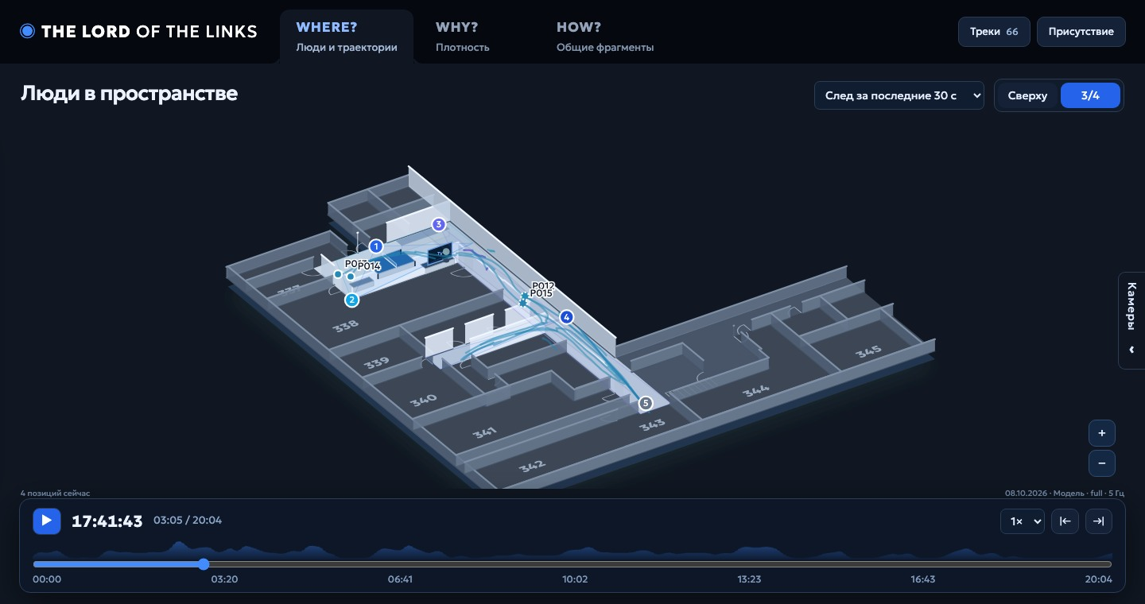
ЧТО, ГДЕ И КОГДА?
Три режима анализа на общей шкале времени
WHERE?
Люди и траектории
WHY?
Плотность и её
пики
HOW?
Общие фрагменты
маршрутов
На скриншоте: режим WHERE
11
Notes:
WHERE показывает людей, камеры и траектории. WHY показывает сглаженную плотность и её пики, это не доказательство причины или аномалии. HOW ищет повторяющиеся пространственные участки маршрутов. Общая шкала синхронизирует план, исходное видео, боксы и интервалы присутствия. Источник: README.md; docs/assets/office-map.jpg

Slide 12
ГДЕ МЫ ПОКА ОШИБАЕМСЯ
ВХОДНЫЕ НАБЛЮДЕНИЯ
Перекрытия могут дать один бокс на двоих.
Закрытые ноги снижают точность проекции,
а короткие проходы и отражения мешают
сшивке треков.
СЛЕДУЮЩАЯ ПРОВЕРКА
Сначала фиксируем профиль. Затем проверяем
его на отдельной записи и в новом офисе.
12
Notes:
Не заявляем качество на новых офисах: текущая запись служила и для выбора правил. Ошибки одного локального трека могут содержать двух людей и распространяться на граф. Для переноса нужны план, геометрия, граф соседства и время. Следующий проверяемый шаг: заморозить профиль и оценить на другой записи или офисе, не выбирая правила по результатам теста. Источник: docs/LIMITATIONS.md; docs/EXPERIMENTS.md

Slide 13
КолMOGGоров сшил.
75,67%
IDF1 профиля balanced
На записи с 5 камер получили общие ID
и траектории людей на плане.
ДЕМО: 03:05,4 / P014 / КАМЕРЫ 1 И 2
13
Notes:
Открываем локальный пакет full или balanced. Для показа выбираем 03:05,4, ID P014 и две камеры. Затем показываем перемотку, интервалы присутствия, плотность и общие фрагменты. Просмотр готового пакета не запускает модели. Инференс новой записи запускается отдельно. Репозиторий: https://github.com/barbyarik/lord-of-the-links Источник: README.md; docs/RUN.md

Slide 14
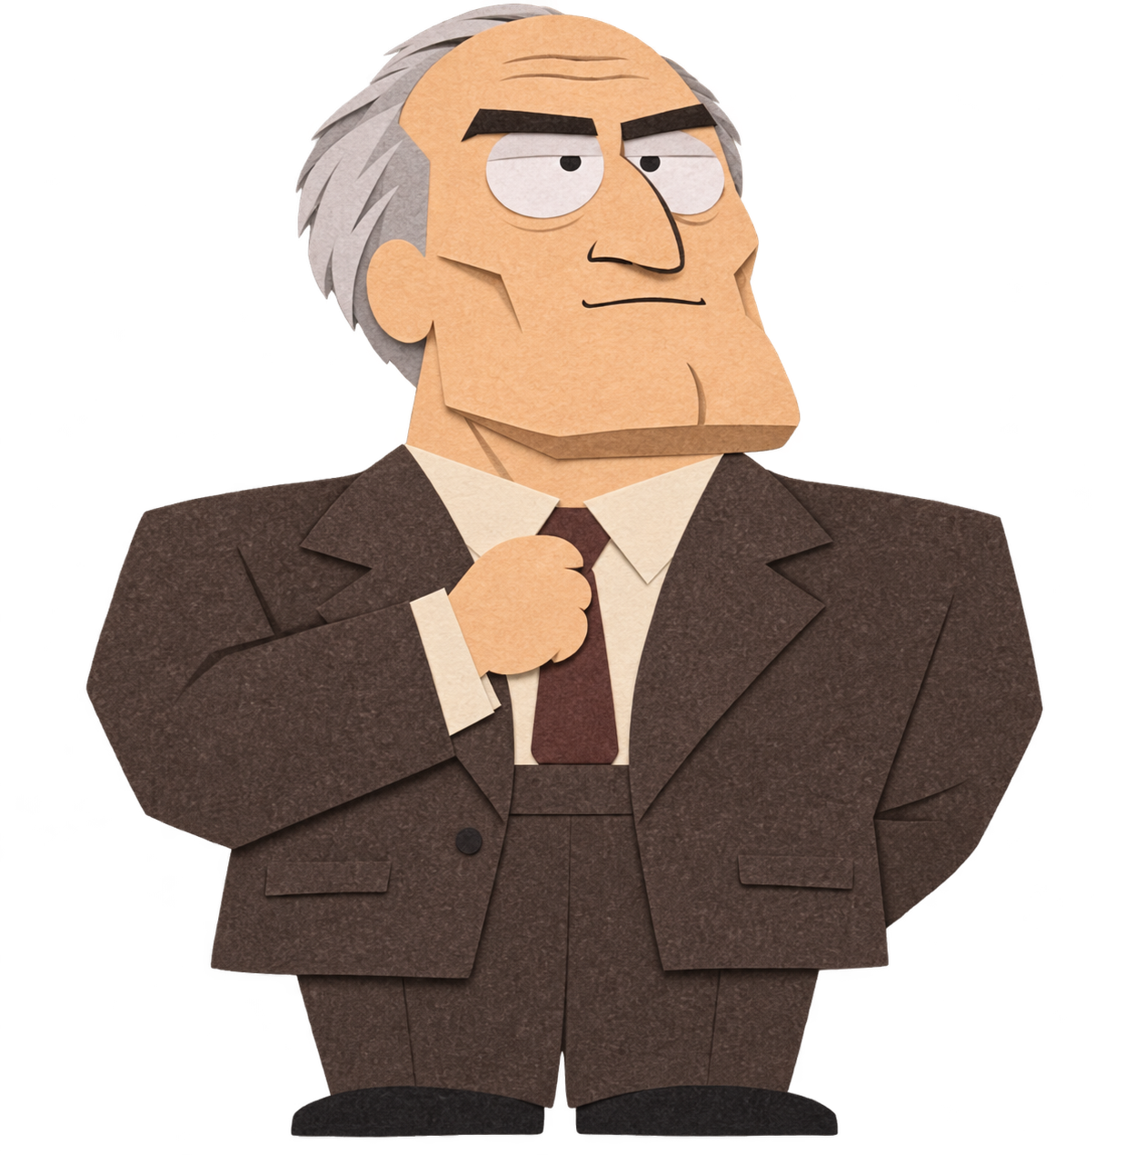

СПАСИБО
ЗА ВНИМАНИЕ
Ваши вопросы не потеряем.
Команда КолMOGGоров
КОД НА GITHUB
github.com/barbyarik/lord-of-the-links
14
Notes:
Завершение выступления. Благодарим аудиторию и переходим к вопросам. Репозиторий: https://github.com/barbyarik/lord-of-the-links

